Slide 2

Yöneticiler için Finans
“Çalışanlar modern finans prensip ve uygulamalarını net bir şekilde anlamadıkça etkili yönetici olamazlar.”
Dr. Cüneyt Demirgüreş
Kıdemli Öğretim Görevlisi
Bu eğitimin amacı finansal yönetime giriş yapmak ve yöneticilerin aldıkları kararların şirket değerine etkisini finansal açıdan değerlendirebilmelerini sağlamaktır. Bu amaçla şirketlerin finansal durum teşhisini yapabilen, dolayısı ile likidite, operasyonel verimlilik, karlılık, ve nakit yaratımı analizlerini gerçekleştirebilen, paranın zaman değeri kavramını pratiğe dönüştürebilen, proje değerlendirebilen, ve bu sayede şirketin değişik birimlerinin şirket değerine etkisini kavramış yöneticiler yetiştirmektir.

Slide 3
İletişim
Eğitmen: Dr. Cüneyt Demirgüreş
Ofis: Sarıyer Yerleşkesi / Case 112
Telefon (İş/cep): 212 338 1884 / 532 614 3627
E-mail: cdemirgures@ku.edu.tr

Slide 4
Yöneticiler için Finans
Finansal Yönetim – Değer Yaratmak
Finansal Analiz
Bilanço & Gelir Tablosu
İşletme Sermayesi ve Yönetici Bilançosu
Finansal Durum ve Likidite Analizi
Nakit Döngüsü ve Operasyonel Verimlilik Analizi
Nakit Akım Analizi ve Serbest Nakit Akımı
Karlılık Analizi ve Finansal Risk
Sermaye Maliyeti
Paranın Zaman Değeri
Yatırım Kararı Yöntemleri
Proje Değerlemesi

Slide 5
Finansal Yönetime Genel Bir Bakış
Yöneticiler şirket kaynaklarını şirketin piyasa değerini yükseltme hedefi çerçevesinde yönetmelidirler.
- Yatırımcılarına değer yaratma amacı ile yönetilen şirketler aynı zamanda müşteriler, çalışanlar, ve tedarikçiler ile güçlü ve uzun süreli ilişkiler yaratabilen şirketlerdir.
Ancak müşterilerini, çalışanlarını, ve tedarikçilerini mutlu etmesi şirketin yatırımcılarına değer yaratması için yeterli değildir.
Krizlerden alınan ders sonrası yukarıdaki tanımı değiştirebiliriz:
Yöneticiler şirket kaynaklarını şirketin piyasa değerini istikrarlı bir şekilde yükseltme hedefi çerçevesinde yönetmelidirler.

Slide 6
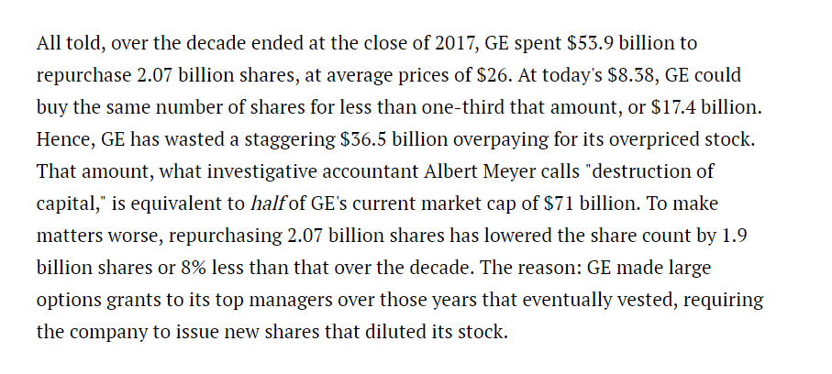
https://fortune.com/2019/08/22/ge-stock-buybacks-financials/
Sürdürülebilirlik
6

Slide 7
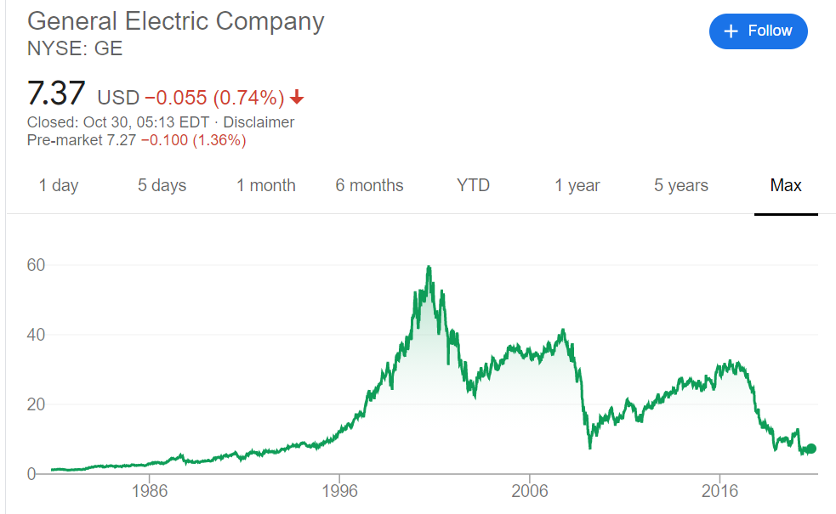
Sürdürülebilirlik
7

Slide 8
Sürdürülebilirlik
1980’lerde GM dünyanın en büyük üreticisi, ancak bilhassa Japonlar küçük, verimli ve ucuz otolarla rekabeti artırmakta…
GM önlem olarak 1985’te Saturn markalı araç üretmek için yeni bir şirket kurar,
1990 senesinde zamanın en iyi uygulamalarını kullanarak çalışanları, satıcıları ve müşterileri çok memnun eden bir araç üretilir,
Ancak bu başarı GM hisselerinde beklenen etkiyi yapmaz,
Zira proje için harcanan 6 milyar dolar o kadar yüksektir ki, yatırımcılara değer yaratabilmek için hayat boyu tam kapasite ile çalışılmalı, standart kar marjının iki katı karla satılmalı, ve satış fiyatının %40’ı kadar serbest nakit akımı yaratabilmeliydi.
2010 senesinde GM Saturn üretimini durdurur ve bu projede 20 milyar dolar kaybettiğini açıklar.

Slide 9
Değer Yaratmak
9

Slide 10
Getiriler (ABD)
 | Yıllık Getiri (%)
Hazine Bonosu | 4,0
Devlet Tahvili | 5,2
Hisse senedi | 9,2
Hisse senedi risk primi ≈ 5%
10

Slide 11
Hisse Senedi Risk Primi

Slide 12
Hisse Senedi Risk Primi

Slide 13
Finansal Yönetime Genel Bir Bakış
ABD’de yapılan bir araştırmada 10.000 yöneticiye şirketleri aşağıdaki kriterlere göre derecelendirmeleri istenmiş:
Yönetim kalitesi
Ürün ve servis kalitesi
Yetenekli çalışanları kadroya katabilme, yetiştirebilme ve tutabilme
Şirketin uzun vadeli yatırım değeri
Şirket varlıklarının kullanımı
Mali şeffaflık ve güçlülük
Yenilik kapasitesi
Sosyal ve çevresel sorumluluk
En başarılı 10 şirket 1993-2004 arası yıllık ortalama 27% getiri sağlamış. Aynı dönem piyasa getirisi (S&P 500) 8.6%.
En başarısız 10 şirketin hisseleri ise yıllık ortalama 1.9% değer kaybettirmiş.
13

Slide 14
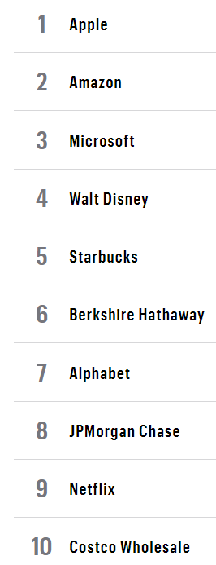
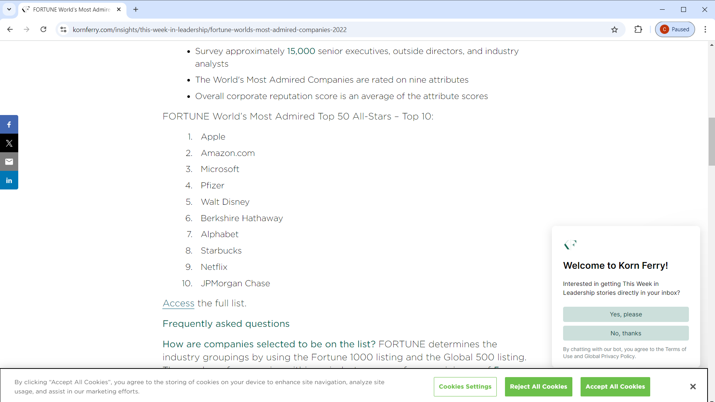
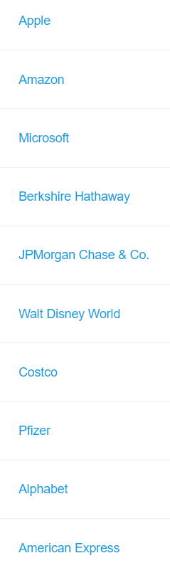
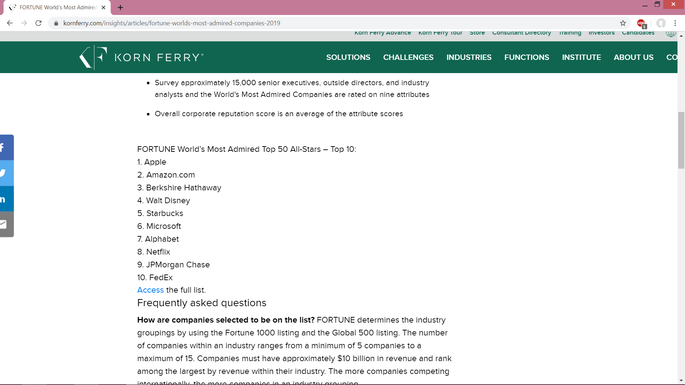
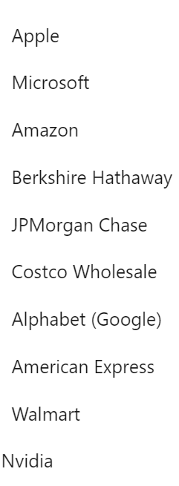
Fortune Most Admired Companies
2019
2020
2021
2022
2023
2024
Apple
Amazon
Microsoft
Walt Disney
Berkshire Hathaway
Starbucks
Alphabet
JP Morgan Chase
Costco Wholesale
Salesforce
14

Slide 15
FİNANSAL ANALİZ BİLANÇO & GELİR TABLOSU
15

Slide 16
Finansal Analiz
Amaç:
Şirketin karlılık, sermaye verimliliği, mali yapısı ve gücünü incelemek,
Şirketin mali tablolarındaki eğilimleri anlamak,
Şirketin finansal geleceğine ait tahminlerde bulunabilmek,
Diğer işletmelerin benzer sonuçları ile karşılaştırmaktır.
Bu amaçla:
Şirketin finansal bilgileri,
Bilanço
Gelir tablosu
Faaliyet raporu
Sektörün finansal bilgileri analiz edilir & yorumlanır.

Slide 17
Bilanço
Bilanço bir işletmenin belli bir andaki mali durumunu gösteren tablodur.
Kısaca bilanço işletmenin belli bir andaki parasal kesitini göstermektedir.
Bilançonun temel ilkeleri şu şekilde belirlenebilir:
Ulusal para biriminin, bilançoda yer alan ekonomik değerler ile kaynakların ifade edilmesinde esas alınması,
Bilançonun, belli muhasebe kavramları ile genel kabul görmüş muhasebe ilkelerine uygun olarak düzenlenmesi,
Bilançonun, geçmiş dönem faaliyetlerine ilişkin bir belge olduğunun kabul edilmesi.

Slide 18
????? A.Ş.
Yatırımlar
Kısa Vade
Uzun Vade
Finansman
Kısa Vade
Borç
Uzun Vade
Borç
Özsermaye
18

Slide 19
????? A.Ş.
Aktifler
Dönen Varlıklar
Duran Varlıklar
Pasifler
Borçlar
Özsermaye
19

Slide 20
Pide A.Ş.
Vaka 1:
100.000 TL nakit sermaye ile Pide A.Ş. isimli bir şirket kuralım.

Slide 21
Özsermaye
Şirketin defter değeridir.
Ödenmiş Sermaye
Geri Alınmış Paylar (-)
Hisse Senedi İhraç Primleri (emisyon primi)
Yeniden Değerleme Değer Artış Fonu
Birikmiş Kazançlar
Kar Yedekleri
Geçmiş Yıllar Zararları
Net Dönem Karı (Zararı)

Slide 22
Dönen Varlıklar
Hazır Değerler
Kasa
Bankalar
Menkul Kıymetler
Kısa Vadeli Ticari Alacaklar
Stoklar
Peşin Ödenen Giderler
Diğer Dönen Varlıklar
Nakit olarak kasada ve bankada bulunan varlıklar ile bir faaliyet yılı içerisinde nakte dönüşecek hazır değerlerdir.
22

Slide 23
Duran Varlıklar
Bir hesap dönemi içerisinde paraya çevrilmesi veya tüketilmesi düşünülmeyen varlıklardır.
Maddi Duran Varlıklar
Maddi Olmayan Duran Varlıklar
Finansal Duran Varlıklar

Slide 24
Maddi Duran Varlıklar
Mal ve hizmet üretiminde kullanılmak, diğer işletmelere kiraya verilmek veya yönetim hizmetlerinde kullanılmak amacıyla elde bulundurulan fiziki varlık kalemleridir.
Arazi ve Arsalar
Yer altı ve Yerüstü Düzenleri
Binalar
Tesis, Makine ve Cihazlar
Taşıtlar
Demirbaşlar
Yapılmakta Olan Yatırımlar
Diğer Maddi Duran Varlıklar
Birikmiş Amortismanlar (-)
Genel terim:
Maddi Duran Varlık_{dönem sonu} =
+ MDV_{dönem başı} + dönemiçi yatırımlar – dönemiçi MDV satışları (net defter değeri) – dönem amortisman gideri

Slide 25
Maddi Olmayan Duran Varlıklar
İşletmenin esas faaliyetlerini yürütebilmesi için belli bir şekilde yararlandığı veya yararlanmayı beklediği fiziksel yapıya sahip olmayan patent, know-how, lisans bedeli gibi varlıklardır. Maddi olmayan duran varlıklar için amortisman ayrılabilir.
Haklar
Şerefiye
Kuruluş ve Örgütlenme Giderleri
Araştırma ve Geliştirme Giderleri
Diğer Maddi Olmayan Duran Varlıklar
Birikmiş İtfa ve Tükenme Payı (-)

Slide 26
Finansal Duran Değerler
Başka bir teşebbüse ortak olmak, sermayesine katılmak amacıyla edinilen sermaye payları ile, diğer uzun süreli araçlarla veya yasal zorunluluk nedeniyle elde tutulan menkul kıymetler veya kısa sürede paraya dönüşme niteliğini yitirmiş menkul değerlerdir.
Bağlı Menkul Kıymetler: İşletmenin doğrudan veya dolaylı olarak diğer şirket sermayelerinin en fazla %10’una iştirak ettiği hisse senetleridir.
İştirakler: İşletmenin doğrudan veya dolaylı olarak diğer şirketlerin yönetimine veya ortaklık politikalarının belirlenmesine katılmak amacıyla edindiği (en az %10 ve en fazla % 50 ye kadar olan sermaye payları) hisse senetleri ve ortaklık paylarının izlendiği hesaptır.
Bağlı Ortaklıklar: İşletmenin doğrudan veya dolaylı olarak en az %50 oranında oy hakkına veya en az bu oranda yönetim çoğunluğunu seçme hakkına sahip olduğu iştirakleri bağlı ortaklık olarak kabul edilir.

Slide 27
Pide A.Ş.
Vaka 2:
Diyelim ki ikinci gün:
Bir dükkan kiraladık ve bir yıl için 30.000 TL ödedik
24.000 TL ödeyerek gerekli mobilya ve teçhizat satın aldık
6.000 TL ile dışarı serviste kullanılmak üzere motor satın aldık
20.000 TL ile 20 yıllığına Pide A.Ş. isim hakkını satın aldık.

Slide 28
Kısa Vadeli Borçlar
Vadesi bir yıl içerisinde gelecek olan borç kalemleridir.
Mali Borçlar:
Banka Kredileri
Uzun Vadeli Kredilerin Anapara, Taksit ve Faizleri
Çıkarılmış Menkul Kıymetler
Kısa Vadeli Ticari Borçlar
Satıcılara Borçlar
Grup Şirketlerine Borçlar
Diğer Kısa Vadeli Borçlar
Ortaklara Borçlar
Grup Şirketlerine Borçlar
Personele Borçlar
Alınan Avanslar
Ödenecek Vergi ve Yükümlülükler
Ödenecek Temettüler

Slide 29
Pide A.Ş.
Vaka 3:
Diyelim ki üçüncü gün:
2.000 TL ile gerekli malzemeleri aldık.
Bu alımların yarısını nakit ile, kalanını ay sonunda ödemek üzere veresiye aldık.
Dağıtımda kullandığımız motorlar için yıllık 2.400 TL sigorta primi ödedik.
Paramızın 10.000 TL’sini mevduat hesabına yatırdık.

Slide 30
Uzun Vadeli Borçlar
Vadeleri bir yıldan daha uzun süreli olan borçları kapsamaktadır.
Mali Borçlar
Banka Kredileri
Çıkarılmış Tahviller ve Diğer Menkul Kıymetler
Ticari Borçlar
Alınan Avanslar
Kıdem Tazminatı Karşılığı
Diğer Borç ve Gider Karşılıkları

Slide 31
Pide A.Ş.
Vaka 4:
Yatırımlarımız için yıllık %8 faizle $25.000 uzun vadeli kredi aldık. (1$=2TL) Faiz her sene sonunda ödenecek.
Bir başka semtte bir şube açmak için bize ortaklık teklifi geldi. 50,000 TL sermaye ile kurulan bu şirkete 40% ortak olduk. Payımıza düşen sermayeyi nakit olarak ödedik.
Diğer yatırımlar zaman alacağından 30.000 TL’yi 1 ay vadeli bir hazine bonosuna yatırdık.
4.gün satışlara başladık.

Slide 32
Gelir Tablosu
Brüt Satışlar:
Satış İndirimler ve İadeler (-)
Net Satışlar
Satışların Maliyeti (-)
Hammadde
İşçilik
Enerji
Amortisman
Brüt Satış Kar/Zararı
Faaliyet Giderleri (-)
Araştırma ve Geliştirme Giderleri
Pazarlama Satış ve Dağıtım Giderleri
Genel Yönetim Giderleri
Amortisman
Faaliyet Kar veya Zararı (FVÖK)

Slide 33
Gelir Tablosu
Diğer Gelir ve Karlar:
İştiraklerden Temettü Geliri
Faiz Gelirleri
Komisyon Gelirleri
Menkul Kıymet Satış Karları
Kambiyo Karları
Kira Gelirleri
Diğer Gider ve Zararlar
Finansman Giderleri (-)
Olağan Dışı Gelir/Giderler
Vergi Öncesi Dönem Karı veya Zararı (VÖK)
Vergi Karşılıkları (-)
Net Dönem Karı veya Zararı

Slide 34
Pide A.Ş.
Vaka 5:
2,000 TL ciro yaptık.
1,000 TL’sini nakit aldık.
Gerisini veresiye defterine yazdık.
Üretim için stoklardan 1.000 TL malzeme ve 200 TL işçilik kullandık ve ödedik.
Şirketin tanıtımı için 1.000 TL ile broşür bastırdık, ödedik ve dağıttık.
Mevduatımıza kısa zamanda 1.000 TL faiz kazandık, hesabımıza ilave ettik.
Şirketin vergi oranı %20.

Slide 35
Pide A.Ş.
Vaka 6:
İlk ay sona erdi.
Ciro 50.000TL’ye ulaştı.
Brüt karlılık %40 gerçekleşti.
Faaliyet giderleri TL5.000 gerçekleşti.
Yukarıdaki gider hesaplarında:
Bir aylık amortisman hesaplandı. (Motorlar için 5 yıl, mobilya için 10 yıl, eşit taksitler)
Bir aylık sigorta giderleştirildi.
Bir aylık kira giderleştirildi.
Bahsedilmeyen diğer kalemler, nakit dışında, aynı kalsın.

Slide 36
Pide A.Ş.
Vaka 7:
Diyelim ki ilk yıl sona erdi.
Ciro 500.000TL gerçekleşti.
Brüt karlılık %50 ve faaliyet karlılığı %30 gerçekleşti.
Yıllık amortisman giderleri muhasebeleştirildi.
Yıllık itfa ve tükenme payı muhasebeleştirildi.
Kur yılı 2,20TL/$ olarak bitirdi.
Faiz geliri TL3.000’e ulaştı, hesaba ilave edildi.
Stoklar, ticari alacaklar, ve ticari borçlar sırasıyla TL20.000, TL30.000 ve TL5.000’e ulaştı.
Bilançoyu nakit üzerinden tutturun.

Slide 37
Pide A.Ş.
Vaka 8:
Diyelim ki şu an ikinci yılın Mart sonu.
Şirket Genel Kurulu 15 Mart’ta ilk yıl karının yarısını temettü olarak Mayıs ayında ödeme kararı aldı.
Kolaylık açısından, ilk çeyrekte yapılan 20.000TL nakit net kar ve ilgili 5000TL vergi dışında, sene sonu bilançosundaki diğer kalemler aynı kalsın. (Bu işlemin etkileyeceği kalemler hariç)
Geçmiş sene vergisini ödemiş olun.

Slide 38
Pide A.Ş.
Vaka 9:
Diyelim ki şu an ikinci yılın Haziran sonu.
%50 bedelsiz sermaye artırımı gerçekleştirdiniz.
Herşey aynı kalsın, sadece .....?
Vaka 10:
Bir yabancı gıda devi şirketinize 50/50 ortak olmak istedi. %100 kısıtlanmış bedelli sermaye artırımı gerçekleştirdiniz ve 1TL nominal değerli yeni hisseleri yabancı ortağa 3TL bedelle sattınız.

Slide 39
Konsept Çalışması
 | Dönen Varlıklar | Duran Varlıklar | Kısa Vadeli Borçlar | Uzun Vadeli Borçlar | Özsermaye
Nakit ödeyerek makine satın alındı.
Faiz geliri işlendi ve tahsil edildi.
Bir miktar hisse geri alındı.
Veresiye ürün satıldı.
İki aylık kira peşin ödendi.
Veresiye hammadde alındı.
Müşteriden avans alındı.

Slide 40
Konsept Çalışması
 | Dönen Varlıklar | Duran Varlıklar | Kısa Vadeli Borçlar | Uzun Vadeli Borçlar | Özsermaye
Nakit ödeyerek makine satın alındı. | Nakit (-) | Maddi D.V. (+)
Faiz geliri işlendi ve tahsil edildi. | Nakit (+) |  |  |  | Dönem karı(+)
Bir miktar hisse geri alındı. | Nakit (-) |  |  |  | Geri alınan paylar (+)
Veresiye ürün satıldı. | T. alacak (+) Stok (-) |  |  |  | Dönem karı(+)
İki aylık kira peşin ödendi. | Nakit (-) P.Öde. Gid.(+)
Veresiye hammadde alındı. | Stoklar (+) |  | T.Borçlar(+)
Müşteriden avans alındı. | Nakit (+) |  | Alınan Avanslar (+)

Slide 41
İŞLETME SERMAYESİ & YÖNETİCİ BİLANÇOSU
FİNANSAL ANALİZ
41

Slide 42
Brisa A.Ş. Bilanço (TL mn)

Slide 43
Brisa A.Ş. Özet Bilanço (Milyon TL)
VARLIKLAR | 2007 | 2008 | 2009 |  | KAYNAKLAR | 2007 | 2008 | 2009
Dönen Varlıklar | 276 | 375 | 307 |  | Kısa Vadeli Yükümlülükler | 150 | 187 | 153
Nakit ve Nakit Benzerleri | 4 | 3 | 15 |  | Finansal Borçlar | 65 | 102 | 32
Ticari ve Diğer Alacaklar | 133 | 151 | 141 |  | Ticari Borçlar | 67 | 66 | 97
Stoklar | 123 | 180 | 142 |  | Diğer Kısa V. Yükümlülükler | 18 | 20 | 23
Diğer Dönen Varlıklar | 15 | 41 | 9 |  | Uzun Vadeli Yükümlülükler | 18 | 124 | 82
Duran Varlıklar | 329 | 354 | 355 |  | Finansal Borçlar | 0 | 107 | 65
Maddi Duran Varlıklar | 310 | 334 | 338 |  | Diğer Uzun V. Yükümlülükler | 18 | 17 | 18
Maddi Olmayan Duran V. | 17 | 18 | 15 |  | Özkaynaklar | 437 | 417 | 427
Diğer Duran Varlıklar | 2 | 2 | 2 |  | Ödenmiş Sermaye | 7 | 7 | 7
TOPLAM VARLIKLAR | 605 | 728 | 662 |  | Yedekler | 367 | 378 | 381
 |  |  |  |  | Dönem Net Kar/Zararı | 63 | 32 | 39
 |  |  |  |  | TOPLAM KAYNAKLAR | 605 | 728 | 662

Slide 44
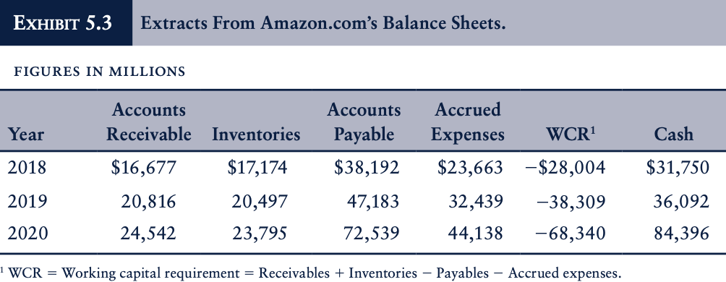
İşletme Sermayesi
Şirketin duran varlıkları kendi başlarına satış üretemezler.
Şirket satışların devamlılığı için stokları ve alacakları finanse etmek zorundadır.
Şirketin mal aldığı satıcılar da şirketi kısmen de olsa finanse ederler.
İşletme sermayesi nakdi ve kısa vadeli borçları içermez.
Çoğu şirket işletme sermayesi gereksinimi içindedir.
Ancak, Migros gibi büyük zincirler düşük alacakla çalışıp, stoklarını satıcılara finanse ettirdikleri için faaliyetleri işletme sermayesi gerektirmek bir yana, sermaye yaratır.
İşletme Sermayesi İhtiyacı (WCR) = Ticari alacaklar + Stoklar + Peşin ödenen giderler – Ticari borçlar – Ödenecek giderler – Alınan Avanslar

Slide 45
Yönetici Bilançosu
Faaliyet Borçları
Ticari Borçlar
+
Ö.Giderler+ Avanslar
45

Slide 46
Brisa A.Ş. Yönetici Bilançosu
 | 2007 | 2008 | 2009 |  |  | 2007 | 2008 | 2009
Yatırılan Sermaye | 520 | 643 | 542 |  | Kullanılan Sermaye | 520 | 643 | 542
Nakit | 4 | 3 | 15 |  | Kısa V. Finansal Borçlar | 65 | 102 | 32
İşletme Sermayesi | 187 | 286 | 171 |  | Uzun Vadeli Kaynaklar | 455 | 541 | 510
Duran Varlıklar | 329 | 354 | 355 |  | Uzun Vadeli Borçlar | 18 | 124 | 82
 |  |  |  |  | Özkaynaklar | 437 | 417 | 427

Slide 47
Örnek – Pide A.Ş. - Bilanço (Milyon TL)
Aktifler | 2010 | 2011 | 2012 | Pasifler | 2010 | 2011 | 2012
Kasa | 6 | 12 | 8 | Kısa Vadeli Borçlar | 15 | 22 | 23
Ticari alacaklar | 44 | 48 | 56 | Banka kredileri | 7 | 14 | 15
Stoklar | 52 | 57 | 72 | U.V. kredi taksitleri | 8 | 8 | 8
Peşin ödenen giderler | 2 | 2 | 1 | Satıcılar | 37 | 40 | 48
Dönen varlıklar | 104 | 119 | 137 | Maaş ve vergi borçları | 2 | 4 | 4
Finansal varlıklar | 0 | 0 | 0 | Toplam K.V. Borçlar | 54 | 66 | 75
Net maddi duran varlıklar | 56 | 51 | 53 | Uzun vadeli banka kredileri | 42 | 34 | 38
Brüt maddi duran v. | 90 | 90 | 93 | Toplam U.V. Borçlar | 42 | 34 | 38
Birikmiş amortisman | (34) | (39) | (40) | Özsermaye | 64 | 70 | 77
Duran varlıklar | 56 | 51 | 53
Toplam aktifler | 160 | 170 | 190 | Toplam pasifler | 160 | 170 | 190
Pide. A.Ş. yönetici bilançosunu hazırlayınız…
47

Slide 48
Konsept Çalışması: Pide A.Ş. - Yönetici Bilançosu
 | 2010 | 2011 | 2012
Yatırılan Sermaye
Nakit
İşletme sermayesi
Duran varlıklar
Kullanılan Sermaye
Kısa vadeli borçlar
Uzun vadeli kaynaklar
Uzun vadeli borçlar
Özsermaye
48

Slide 49
Finansal Durum Analizi
Borçluluk Rasyoları
Toplam Borç/Özsermaye
Finansal Borç/Özsermaye
= Kısa ve Uzun V. Finansal Borç / Özsermaye
Net Borç/Özsermaye
= (Finansal Borç – Nakit) / Özsermaye
Eğer özsermaye erimiş ve şirket halka açıksa:
Özsermaye yerine Piyasa Değeri (MCAP)
49

Slide 50
Tüm Firmalar
Kaynak: TCMB Sektör Bilançoları
50

Slide 51
Borçluluk Rasyoları
Kaynak: TCMB Sektör Bilançoları
51

Slide 52
Borçluluk Rasyoları
Türkiye’nin en büyük 60 MCAP şirketi
52

Slide 53
Finansal Durum Analizi
Ödeme Gücü
Bir şirket borçlarını yarattığı nakit faaliyet karından, yani FAVÖK ile, ödeyecektir.
= Net Borç / FAVÖK
Neyi cevaplar: Bir şirket kaç yıllık FAVÖK ile borcunu ödeyebilir?
Türkiye’nin en büyük 60 MCAP şirketi
53

Slide 54
Finansal Durum Analizi
Kur Riski
Eğer bir şirketin döviz borçları döviz varlıklarından fazla ise, bu şirkete açık pozisyonlu (SHORT FX) diyoruz.
Şirketler türev enstrümanları kullanarak bu riski sigortalayabilirler.
En kolayı banka ile alivre sözleşme (forward kontrat) imzalamaktır. İlerideki kuru şimdiden belirlemektir.
Türkiye’nin en büyük 60 MCAP şirketi
54

Slide 55
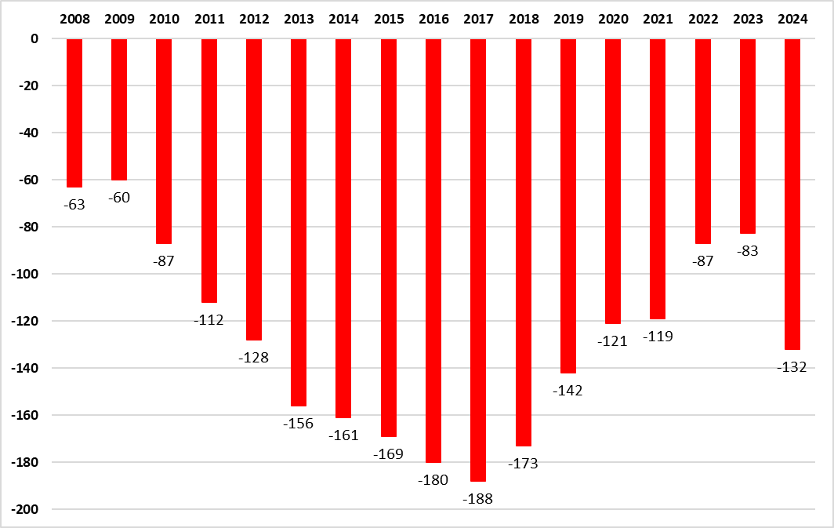
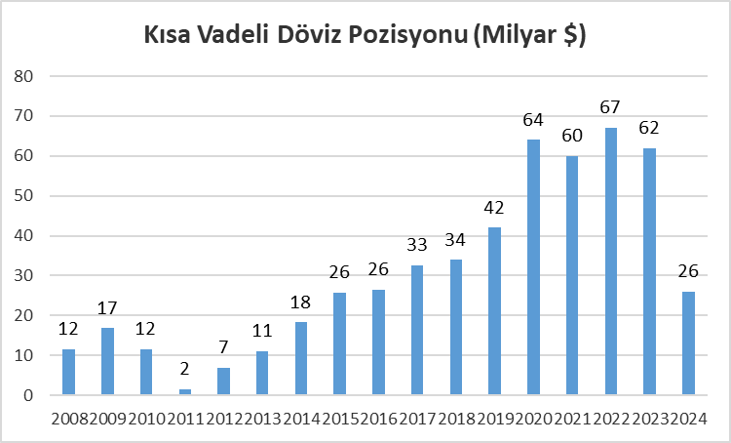
Reel Sektör Açık Pozisyonu (Milyar $)
55

Slide 56
Finansal Durum: Likidite Analizi
Şirket faaliyetlerini sürdürebilmek için işletme sermayesini finanse etmek zorundadır. Bunu iki yolla yapabilir:
Kısa vadeli borçlar
Uzun vadeli kaynaklar (Uzun vadeli borç ve özsermaye)
İşletme sermayesini sürekli kısa vadeli fonlayan bir şirket iki önemli risk taşımaktadır:
Borcu döndürememe riski
Faiz riski
Şirketin uzun vadeli kaynaklarından duran varlıklarını çıkartırsak, geriye kalan miktar işletme sermayesi ve nakdimizi fonlayacaktır.
Net uzun vadeli finansman = Uzun vadeli kaynaklar – Duran varlıklar
Net kısa vadeli finansman = Kısa vadeli borçlar - nakit

Slide 57
Likidite Analizi
İşletme Sermayesi İhtiyacı
Net kısa vadeli finansman
----------------------
Net uzun vadeli finansman
Likidite rasyosu =
Net Uzun Vadeli Finansman / İşletme Sermayesi İhtiyacı

Slide 58
Konsept Çalışması: Pide A.Ş. Likidite Analizi
 | 2010 | 2011 | 2012
Nakit | 6 | 12 | 8
İşletme sermayesi ihtiyacı | 59 | 63 | 77
Duran varlıklar | 56 | 51 | 53
Yatırılan Kaynaklar | 121 | 126 | 138
Kısa vadeli borçlar | 15 | 22 | 23
Uzun vadeli kaynaklar | 106 | 104 | 115
Kullanılan Kaynaklar | 121 | 126 | 138
 | 2010 | 2011 | 2012
Net Uzun Vadeli Finansman (1)
İşletme Sermayesi İhtiyacı (2)
Likidite Rasyosu (1)/(2)
Yorum?
Yeni soru: Likiditeyi bozan nedir?
58

Slide 59
Likidite rasyosu
Likidite rasyosu = Net UVF / İşletme Sermayesi İhtiyacı
Şirket işletme sermayesini ne kadar uzun vadeli kaynaklarla finanse ederse o kadar likittir. Geleceği çok parlak olabilecek bir firma, kısa süreli borçlarının vadelerinde ödenmesine gereken önemi vermemesi nedeniyle başlangıçta başarısızlığa uğrayabilir.
İşletme sermayesi ihtiyacı olmayan şirketler için likidite rasyosunun bir anlamı yoktur.
Net uzun vadeli finansmanı eksi olan şirketler için de bir anlamı yoktur. Bu tarz şirketler bırakın işletme sermayesi ihtiyacını, uzun vadeli sabit kıymetlerinin bile bir kısmını kısa vadeli finanse etmektedirler.

Slide 60
Diğer Likidite Rasyoları
Klasik işletme sermayesi tanımının farkı şirkete ‘devam eden bir varlık’ bakışı yerine ‘tasfiye edilirse ne olur’ anlayışı ile bakmasıdır.
Net işletme sermayesi = Dönen varlıklar – Kısa Vadeli Borçlar
Yani şirket tasfiye edilirse kısa vadeli varlıklar ile kısa vadeli (acil ödenmesi gereken) borçların ne kadarını ödeyebileceği ölçülmektedir.
En çok kullanılan likidite oranlarından cari oran klasik işletme sermayesi tanımına uygundur.
Cari oran = Dönen varlıklar
Kısa vadeli borçlar
Cari oranın hesaplanmasında dönen varlıkları oluşturan kalemler ve kısa vadeli borçların nitelikleri dikkate alınmalıdır. Cari oran, likidite oranı, alacak tahsil süresi ve stok devir hızı ile birlikte incelenmelidir.

Slide 61
Asit Test Oranı
Asit test oranı, cari oranı tamamlayan bir orandır. Bu oran hesaplanırken dönen varlıklar iki gruba ayrılmaktadır.
Para mevcudu ve kolaylıkla değer kaybına uğramadan paraya çevrilebilen iktisadi değerler
Likiditesi nispeten düşük değerler (stoklar gibi)
Likiditesi yüksek değerlerin kısa vadeli borçlara bölünmesi, “asit test oranı" olarak adlandırılmaktadır. Bu oran firmanın bir yıl içinde likit değerleri ile mevcut borçlarının % kaçını karşılayabileceğini gösterir.
Asit Test Oranı= Kasa + Bankalar + Menkul Değerler + Alacaklar
Kısa Vadeli Borçlar
Bu oranının %100 dolayında olması, firmanın likiditesi yüksek değerlerini paraya çevirdiği taktirde kısa vadeli borçlarını ödeme gücü olduğunu gösterir.

Slide 62
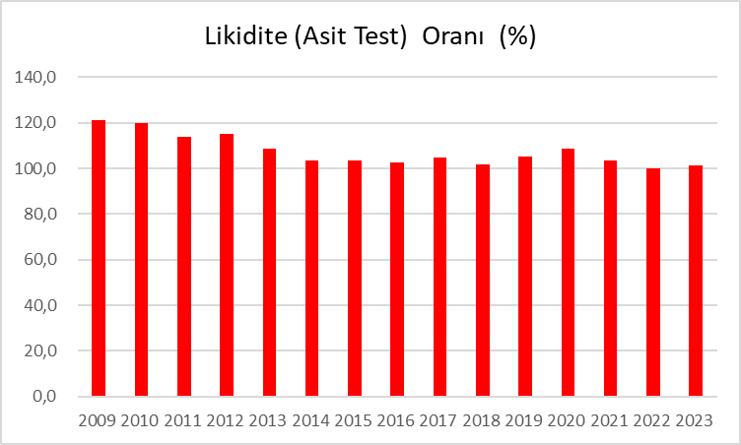
Türkiye ortalaması (Kaynak: TCMB)

Slide 63
Brisa Finansal Durum Analizi
63

Slide 64
Goodyear Finansal Durum Analizi
64

Slide 65
Konsept Çalışması: Finansal Durum Analizi
Brisa 2017 sonuçlarını açıklamıştır.
Analiz eder misiniz?
65

Slide 66
Konsept Çalışması: Finansal Durum Analizi
Goodyear 2017 sonuçlarını açıklamıştır.
Analiz eder misiniz?
66

Slide 67
Konsept Çalışması: Finansal Durum Analizi
Brisa 2018 sonuçlarını açıklamıştır.
Analiz eder misiniz?
67

Slide 68
Konsept Çalışması: Finansal Durum Analizi
Goodyear 2018 sonuçlarını açıklamıştır.
Analiz eder misiniz?
68

Slide 69
Konsept Çalışması: Finansal Durum Analizi
Brisa 2019 sonrasını analiz eder misiniz?
69

Slide 70
OPERASYONEL VERİMLİLİK ANALİZİ & NAKİT DÖNGÜSÜ
FİNANSAL ANALİZ
70

Slide 71
Operasyonel Verimlilik
Her şirket satış yapabilmek için farklı stratejiler uygular. Bu amaçla kullanabildiği faktörler:
Müşterilerini finanse edebilme gücü (uygulanan vade)
Stok çeşitliliği
Ürün bulunulurluğu
Teslim süresi
Satın almalarda uygulanan ödeme süresi
Şirketin işletme sermayesi ihtiyacını belirler.
Finansman maliyetli olduğundan minimum işletme sermayesi kullanarak maksimum ciro yaratmak (kalıcı olarak) amaç olmalıdır.
Operasyonel Verimlilik = İşletme Sermayesi İhtiyacı .
Net Satışlar
71

Slide 72
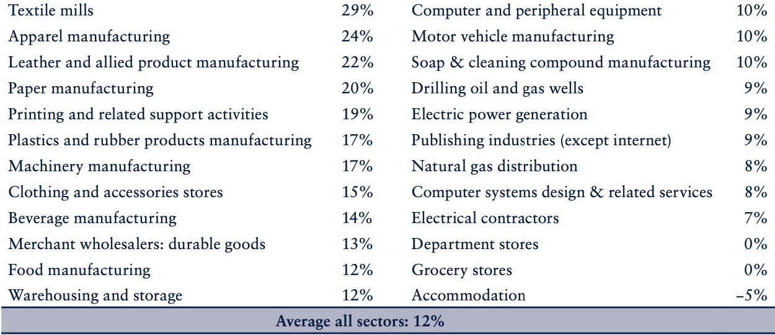
Operasyonel Verimlilik (ABD, 2020)
İşletme Sermayesi / Ciro
Sektör
Sektör
Tüm sektörlerin ortalaması: 12%
72

Slide 73
İşletme sermayesi gereksinimini belirleyen etmenler
İşletmenin sektörü
Üretim süresi
Satılacak malların birim maliyeti
Satış hacmi
Satın alma ve satış koşulları
Stokların devir hızı
Alacakların devir hızı
Borç ödeme süreleri
Konjonktürel dalgalanmalar
Kullanılan teknoloji
Satışlarda mevsimsellik

Slide 74
Brisa - Operasyonel Verimlilik
Brisa
(TL milyon) | 2008 | 2009 | 2010 | 2011 | 2012 | 2013 | 2014 | 2015 | 2016
İşletme Sermayesi İhtiyacı | 286 | 171 | 275 | 469 | 550 | 576 | 666 | 845 | 740
Ciro | 772 | 776 | 980 | 1.348 | 1.424 | 1.489 | 1.693 | 1.802 | 1.766
İSİ / Ciro (%) | 37 | 22 | 28 | 35 | 39 | 39 | 39 | 47 | 42
İşletme sermayesinin
kısa vadeli (mevsimsel) kısmı
Brisa operasyonel olarak verimli midir?
2009’da ne olmuştur?
Verimsizliği sürekli artıran neden nedir?
Goodyear
(TL milyon) | 2008 | 2009 | 2010 | 2011 | 2012 | 2013 | 2014 | 2015 | 2016
İşletme Sermayesi İhtiyacı | 122 | 112 | 197 | 315 | 235 | 217 | 198 | 151 | 204
Ciro | 765 | 614 | 808 | 1,236 | 1,135 | 1,100 | 1,138 | 1.285 | 1.350
İSİ / Ciro (%) | 16 | 18 | 24 | 26 | 21 | 20 | 17 | 12 | 15

Slide 75
Operasyonel Verimlilik
75

Slide 76
Nakit Döngüsü
Hammadde siparişi
Hammaddenin gelişi
Son mamul satışı
Müşterilerden tahsilat
Stok süresi
Tahsilat süresi
Ödeme süresi
Nakdin nakde dönüşme süresi
Tedarikçiden faturanın alınması
Tedarikçilere ödeme
76

Slide 77
Alacak Tahsil Süresi
Müşterilerin hepsi nakit ödeme yapmazlar. Şirket müşterileri ikna etmek için belli bir ödeme süresi tanır.
Alacak tahsil süresi şirketin rekabet amacıyla stratejik olarak ödeme süresini arttırmasıyla, şirketin tahsilat bölümünün verimsizliğiyle, ya da sorunlu alacaklar yüzünden artabilir.
Şirketin satışlarında mevsimsellik varsa ortalamalar kullanmak daha doğru karşılaştırma imkanı verebilir.
Alacak Tahsil Süresi = Ticari Alacaklar .
Net Satışlar/365
77

Slide 78
Stok Taşıma Süresi
Stok Taşıma Süresi = Ortalama Stok .
Satılan Malın Maliyeti /365
Ortalama stok = (Dönem Başı Stok + Dönem Sonu Stok)/2
Şirketin stoklarını kaç günde satışa çevirdiğini gösterir. Hammadde tedarik, üretim ve satış süreçlerinin hepsi bu değişken üzerinde etkilidir. Etkili faktörler:
Fiyatların yükseleceği ya da hammadde temininde zorlukla karşılaşılacağı beklentisiyle stoklara aşırı yatırım yapılması.
Moda değişimi gibi nedenlerle satış kabiliyeti azalan malların stoklarda tutulması.
Üretimin, satış koşullarına uygun olarak programlanması.
Stokların çeşitli güçlükler nedeniyle yenilenememesi.
Stok Devir Hızı = Satılan Malın Maliyeti .
Ortalama Stok

Slide 79
Ticari Borç Ödeme Süresi
T. Borç Ödeme Süresi = Ticari Borç .
Satınalımlar/365
Ancak hammadde, ara madde alımları konusunda yeterli bilgi alınamaması durumunda:
Satınalımlar= Satılan Malın Maliyeti + Stoklardaki Değişim
Firmalarda ticari borçların ortalama ödeme süresinin uzaması finansman olanağı yaratır. Olumludur.
Borç ödeme süresinin yükselmesi; firmanın piyasadaki itibarının artması nedeniyle daha uzun vadeli alım yapabiliyor olmasından, alım politikasını değiştirmesinden veya piyasa koşullarından yararlanarak borç ödeme süresini uzatmasından kaynaklanabileceği gibi firmanın borçları ödemekte güçlük çekmesinden ve ertelemesinden de kaynaklanabilir.

Slide 80
Nakit Döngüsü
Firmalar esas faaliyetlerini gerçekleştirebilmek için işletme sermayesini finanse ederler. Nakit döngüsü bir işletmenin faaliyetlerinden ne kadar sürede nakit yarattığını gösterir.
Nakit döngüsü = Alacak tahsil süresi + Stok taşıma süresi - Ticari borç ödeme süresi
Brisa A.Ş. (Stok 2006=TL104mn, stok taşıma süresi hesabında ortalama değil yıl sonu stok değerleri alınmıştır)
 | 2007 | 2008 | 2009
WCR / Ciro (%) | 25 | 37 | 22
Alacak tahsil süresi | 64.3 | 68.5 | 66.2
Stok taşıma süresi | 78.3 | 108.5 | 84.0
Ticari borç ödeme süresi | 41.3 | 36.3 | 61.2
Nakit döngüsü | 101.3 | 140.7 | 89.1
Şirketin alacak tahsilinde sorun yaşamadığını
2008 senesinde kriz yüzünden elinde stok patladığını
2009’da stok sorununun çözüldüğünü, ilaveten tedarikçilere daha uzun vade ödeme yapabildiğini gözlemlemekteyiz.
80

Slide 81
Nakit Döngüsü
Brisa | 2009 | 2010 | 2011 | 2012 | 2013 | 2014 | 2015 | 2016
Alacak Tahsil Süresi | 66 | 82 | 90 | 110 | 111 | 115 | 154 | 152
Stok Taşıma Süresi | 84 | 85 | 100 | 83 | 93 | 95 | 105 | 106
Ticari Borç Ödeme Süresi | 61 | 50 | 50 | 49 | 62 | 62 | 77 | 105
Nakit Döngüsü | 89 | 117 | 140 | 144 | 143 | 148 | 183 | 154
Goodyear | 2009 | 2010 | 2011 | 2012 | 2013 | 2014 | 2015 | 2016
Alacak Tahsil Süresi | 51 | 76 | 59 | 64 | 70 | 52 | 67 | 74
Stok Taşıma Süresi | 47 | 52 | 55 | 56 | 62 | 59 | 56 | 55
Ticari Borç Ödeme Süresi | 36 | 49 | 46 | 50 | 59 | 56 | 92 | 85
Nakit Döngüsü | 62 | 79 | 68 | 70 | 73 | 55 | 31 | 45
81

Slide 82
Konsept Çalışması: Operasyonel Verimlilik Analizi
Brisa 2016 sonrasını analiz eder misiniz?
82

Slide 83
Konsept Çalışması: Operasyonel Verimlilik Analizi
Goodyear 2016 sonrasını analiz eder misiniz?
83

Slide 84
Sektör Etkisi
 | Firma 1 | Firma 2 | Firma 3 | Firma 4
İşletme sermayesi | $335 | ($952) | $2,742 | $2,105
İS/Ciro | 78% | -27% | 12.50% | 1.30%
Tahsilat süresi | 67 gün | 6.6 gün | 90 gün | 2.9 gün
Stok devir süresi | 257 gün | 9 gün | 57 gün | 43 gün
Wal-Mart, R.Mondavi, Dow Chemical, Carnival C.
84

Slide 85
NAKİT AKIM ANALİZİ
FİNANSAL ANALİZ
85

Slide 86
Nakit Akım Analizi
Yönetimin nakit yaratan kararlar alması şirketin uzun vadede hayatta kalabilmesi için zaruridir.
Tedarikçiler, bankalar ve vergi daireleri ödemeleri nakit ister. Şirketin karlı olması nakit yaratması için yeterli değildir.
Başarılı bir yönetici değer yaratırken nakit akımlarının nereden kaynaklandığını,nasıl ölçüldüğünü ve nasıl yönetileceğini bilmelidir.
Nakit akım analizi için:
Senenin gelir tablosu
Bilanço
Sene başı (Bir önceki yılsonu)
Sene sonu
Nakit akım tablosu şirketin faaliyet, yatırım ve finansman kararlarının hangisinin nakit yarattığını, hangisinin nakit kullandığını anlatır.

Slide 87
Faaliyetlerden nakit akımı
= Net Satışlar – Satışların maliyeti – Faaliyet giderleri + Amortisman– Ödenen vergi – Δİşletme Sermayesi
= FVÖK + Amortisman– Ödenen vergi – Δİşletme Sermayesi
= FAVÖK – Ödenen vergi – Δİşletme Sermayesi

Slide 88
Yatırımlardan nakit akımı
(+) Sabit kıymet satışları
(+) Uzun vadeli finansal varlık satışları
(+) Temettü ve faiz gelirleri
(-) Sabit kıymet alımları
(-) Uzun vadeli finansal varlık alımları

Slide 89
Finansman faaliyetlerinden nakit akımı
+ kısa/uzun vadeli yeni borç (bono ihracı)
– ödenen kısa/uzun vadeli eski borç (bono itfası)
– faiz ödemeleri
– temettü ödemeleri
+ nakit sermaye artırımı
– hisse alımı

Slide 90
Pide A.Ş. Nakit Akım Tablosu
İlave bilgiler:
Şirket 2011’de varlık alım ya da satımı yapmamıştır. Ancak 2012’de TL12mn bedelle bir depo yaptırmıştır. Bu yatırım uzun vadeli banka kredisi ile finanse edilmiştir. Şirket ayrıca 2012’de maliyeti 9 milyon TL olan bir varlığını defter değeri olan 2 milyon TL’ye satmıştır.
Şirket her sene uzun vadeli borcundan 8 milyon TL ödeme yapmaktadır.
2011’de yeni uzun vadeli borç alınmamıştır.
Şirket hisse alım ya da satımı yapmamıştır.
Pide. A.Ş. nakit akım tablosu hazırlayınız…

Slide 91
Örnek – Pide A.Ş. - Bilanço (Milyon TL)
Aktifler | 2010 | 2011 | 2012 | Pasifler | 2010 | 2011 | 2012
Kasa | 6 | 12 | 8 | Kısa Vadeli Borçlar | 15 | 22 | 23
Ticari alacaklar | 44 | 48 | 56 | Banka kredileri | 7 | 14 | 15
Stoklar | 52 | 57 | 72 | U.V. kredi taksitleri | 8 | 8 | 8
Peşin ödenen giderler | 2 | 2 | 1 | Satıcılar | 37 | 40 | 48
Dönen varlıklar | 104 | 119 | 137 | Maaş ve vergi borçları | 2 | 4 | 4
Finansal varlıklar | 0 | 0 | 0 | Toplam K.V. Borçlar | 54 | 66 | 75
Net maddi duran varlıklar | 56 | 51 | 53 | Uzun vadeli banka kredileri | 42 | 34 | 38
Brüt maddi duran v. | 90 | 90 | 93 | Toplam U.V. Borçlar | 42 | 34 | 38
Birikmiş amortisman | (34) | (39) | (40) | Özsermaye | 64 | 70 | 77
Duran varlıklar | 56 | 51 | 53
Toplam aktifler | 160 | 170 | 190 | Toplam pasifler | 160 | 170 | 190
91

Slide 92
Pide A.Ş. - Gelir Tablosu (Milyon TL)
 | 2010 | 2011 | 2012
Net satışlar | 390.0 | 420.0 | 480.0
Satılan malın maliyeti (-) | 328.0 | 353.0 | 400.0
Brüt satış karı | 62.0 | 67.0 | 80.0
Faaliyet giderleri (-) | 44.8 | 48.7 | 56.0
Faaliyet karı (FVÖK) | 17.2 | 18.3 | 24.0
Diğer gelirler/giderler | 0 | 0 | 0
Olağanüstü gelirler/giderler | 0 | 0 | 0
Faiz giderleri (-) | 5.5 | 5.0 | 7.0
Vergi öncesi kar (VÖK) | 11.7 | 13.3 | 17.0
Vergi karşılığı | 4.7 | 5.3 | 6.8
Net dönem karı | 7.0 | 8.0 | 10.2
Temettü | 2.0 | 2.0 | 3.2
Amortisman gideri | 5.0 | 5.0 | 8.0
92

Slide 93
Pide A.Ş. - Nakit Akım Tablosu (TL)
Faaliyetlerden nakit akımı | 2011 | 2012
Satışlar
- Satılan malın maliyeti
- Faaliyet giderleri
+ Amortisman
- Ödenen vergi
Faaliyetlerden Karlılık Bileşeni
- İşletme sermayesi değişimi Faaliyetlere Yatırım Bileşeni
Faaliyetlerden Nakit Akımı
93

Slide 94
Yönetimsel Bakış
Faaliyetlerden nakit akımı, karlılık bileşeni eksi yatırım bileşeni olarak görülebilir
Karlılık bileşeni: ciro eksi satılan malın maliyeti, faaliyet giderleri ve vergi giderleri
Yatırım bileşeni: işletme sermayesindeki değişim
Şirketler faaliyetlerini karlılık bileşenine göre değil, faaliyetlerden yaratılan net nakit akımına bakarak yönetmelidirler.
Böylece yöneticiler şirketin kar marjını, işletme sermayesine yatırımı çok fazla artırmadan, iyileştirebilmeye yönlendirilirler
94

Slide 95
Pide A.Ş. - Nakit Akım Tablosu (TL)
 | 2011 | 2012
Faaliyetlerden nakit akımı
Yatırımlardan nakit akımı
Varlık satışları
- Varlık alımları
+ Yatırımlardan gelirler
Finansman faaliyetlerinden n.a.
+ Uzun vadeli borçlanma
+ Kısa vadeli borçlanma
+ Nakit sermaye artırımı
- Faiz
- Temettü
Toplam Nakit Akımı
Başlangıç nakit
Kapanış nakit
95

Slide 96
Brisa – Yönetimsel Bakış (Ön çalışma)
(TL milyon) | 2010 | 2011 | 2012 | 2013 | 2014 | 2015 | 2016
Satış Gelirleri | 980 | 1,348 | 1.424 | 1.489 | 1.693 | 1.802 | 1.766
Satışların Maliyeti (-) | -777 | -1,092 | -1.099 | -1.098 | -1.206 | -1.240 | -1.248
Faaliyet Giderleri (-) | -137 | -155 | -161 | -186 | -224 | -265 | -300
Amortis. ve Kıd.Taz. Karşılığı(+) | 62 | 62 | 77 | 85 | 100 | 123 | 106
Vergi gideri (-) | -9 | -14 | -18 | -22 | -10 | -25 | -4
Karlılık Bileşeni | 118 | 149 | 223 | 268 | 353 | 395 | 320
İşletme Sermayesi Değişimi (-)
Yatırım Bileşeni | -104 | -194 | -81 | -26 | -90 | -179 | -17
Faaliyetlerden Net Nakit Akımı | 14 | -45 | 142 | 243 | 263 | 215 | 303
96

Slide 97
Brisa – Nakit Akım Tablosu (önçalışma)
(TL milyon) | 2010 | 2011 | 2012 | 2013 | 2014 | 2015 | 2016
A. Faaliyetlerden Net Nakit Akımı | 14 | -45 | 142 | 243 | 263 | 215 | 303
B. Yatırımlardan Net Nakit Akımı | -58 | -111 | -194 | -130 | -191 | -372 | -492
C. Finansman Faaliyetlerinden N. A. | 62 | 129 | 62 | -105 | -92 | 178 | 247
+ Net uzun vadeli borçlanma | -15 | 51 | -97 | 329 | 87 | 66 | 470
+ Kısa vadeli borçlanma | 105 | 141 | 276 | -305 | 1 | 366 | 122
+ Nakit sermaye artırımı | 0 | 0 | 0 | 0 | 0 | 0 | 0
- Faiz | 5 | -11 | -46 | -51 | -52 | -92 | -178
- Temettü | -32.7 | -51,4 | -71 | -78 | -127 | -162 | -167
Toplam Nakit Akımı (A+B+C) | 18 | -23 | 10 | 8 | -20 | 22 | 91
SERBEST NAKİT AKIMI (A+B) | -44 | -156 | -52 | 113 | 73 | -156 | -189
97

Slide 98
Brisa – Nakit Akım Tablosu
(TL milyon) | 2016 | 2017
A. Faaliyetlerden Net Nakit Akımı | 303 | 647
Satış Gelirleri | 1.766 | 2.294
Satışların Maliyeti | -1.248 | -1.683
Faaliyet Giderleri | -300 | -354
Amortisman ve Kıdem T.Karşılığı(+) | 106 | 171
Vergi gideri | -4 | -3
Karlılık Bileşeni | 320 | 425
-İşletme Sermayesi Değişimi | -17 | 222
B. Yatırımlardan Net Nakit Akımı | -492 | -636
C. Finansman Faaliyetlerinden N. A. | 247 | 9
+ Net uzun vadeli borçlanma | 470 | 516
+ Kısa vadeli borçlanma | 122 | -329
+ Nakit sermaye artırımı | 0 | 0
- Faiz | -178 | -210
- Temettü | -167 | 0
Toplam Nakit Akımı (A+B+C) | 91 | -2
SERBEST NAKİT AKIMI (A+B) | -189 | 11
Brisa 2017 sonuçlarını açıklamıştır.
Analiz eder misiniz?
98

Slide 99
Brisa – Nakit Akım Tablosu
Brisa nakit akımlarını inceler misiniz?
99

Slide 100
En önemli finans formüllerinden biri!!!
SNA: SERBEST NAKİT AKIMI
= FAVÖK – Ödenen vergi – Δİşletme Sermayesi – Capex
Bu miktar şirketi finanse eden borç ve sermaye sahiplerine yaratılan nakittir.

Slide 101
KARLILIK ANALİZİ
FİNANSAL ANALİZ
101

Slide 102
Karlılık Analizi
Net Kar/Net Satışlar:
Bu oran yatırım dönemlerinde artan amortisman ve faiz yükü yüzünden
çok dalgalandığından bilhassa sektör kıyaslamalarında kullanılmaz.
Faaliyet Karı/Net Satışlar:
Şirketin net karı finansal giderler yüzünden dalgalı olabilir. Bu etkiyi
arındırıp sadece faaliyet karlılığına bakmak için bu oran kullanılır. Ancak
yatırımlardan kaynaklanan amortisman etkisi yüzünden değişik yatırım
fazlarında olan şirketleri kıyaslamada kullanılmaması gerekir.
FAVÖK/Net Satışlar:
Yatırım dönemlerinde şirketin hem amortisman hem de finansman yükü
artacağından, şirketin karlılığından bu etkileri arındırıp kıyaslamalar
yapmak en doğrusudur.

Slide 103
Yatırılan Kaynak Karlılığı
Faal. Karı Net Satışlar
Yatırılan Kaynak Karlılığı = --------------- x -------------------
Net Satışlar Yatırılan Kaynak
Şirketin varlıklarının verimli kullanılması (+)
Yüksek pazar payı ve ürün kalite farkı (+)
Yüksek yatırımlar ve sabit giderler (-)
Faaliyet kar marjı
Sermaye Devir Hızı

Slide 104
Özsermaye Karlılığı
Özsermaye karlılığı = Net Kar/ Özsermaye
Sermayedar için en önemli orandır, zira yaptığı yatırıma şirketin ne getiri sağladığının ölçüsüdür.
Bu oran net karın içerisindeki olağanüstü, bir seferlik, bir kardan ötürü yükselmiş olabilir. Önemli olan sürdürülebilir özsermaye karlılığıdır.
Sermayedarın bu oranı sermayenin maliyeti ile kıyaslaması gerekir. Burada paranın risksiz alternatif maliyeti (hazine bonosu getirisi), hisse senedi risk primi (%5 alınabilir), ve şirketin genel ekonomiye göre riskliliği (beta katsayısı) gibi faktörler kaale alınmalıdır.

Slide 105
Karlılığın 5 belirleyicisi
Özsermaye karlılığı (ÖK) 5 rasyonun çarpımıdır
Faaliyet kar marjı
Sermaye devir hızı
Faiz yükü
Finansal yapı rasyosu
Vergi etkisi
Faal. Karı Net Satışlar Vergi Ö. Kar Kul. Kaynak Net kar
ÖK = ---------------x--------------x----------------x---------------x----------------
Net Satışlar Kul. Kaynak Faal. Karı Özsermaye Vergi Ö. Kar
Şirketin yatırım ve faaliyet kararlarının etkisi
Şirketin finansman kararlarının etkisi
Vergi etkisi

Slide 106
Karlılık Analizi
Brisa | 2011 | 2012 | 2013 | 2014 | 2015
Özsermaye karlılığı | 15,2% | 19,4% | 25,4% | 30,8% | 30,0%
Faaliyet kar marjı | 7,5% | 11,5% | 11,6% | 13,8% | 13,8%
Sermaye devir hızı | 1,54 | 1,32 | 1,26 | 1,28 | 1,00
Faiz etkisi | 0,89 | 0,72 | 0,89 | 0,90 | 0,82
Finansal kaldıraç | 1,85 | 2,20 | 2,09 | 2,20 | 2,75
Vergi etkisi | 0,80 | 0,81 | 0,94 | 0,88 | 0,96
Goodyear | 2011 | 2012 | 2013 | 2014 | 2015
Özsermaye karlılığı | 18,5% | 14,1% | 16,0% | 11,5% | 15,2%
Faaliyet kar marjı | 5,9% | 6,6% | 5,9% | 4,9% | 4,3%
Sermaye devir hızı | 2,55 | 2,66 | 2,42 | 2,60 | 2,56
Faiz etkisi | 1,05 | 0,87 | 1,35 | 1,07 | 1,65
Finansal kaldıraç | 1,46 | 1,15 | 1,06 | 1,06 | 1,06
Vergi etkisi | 0,80 | 0,80 | 0,78 | 0,79 | 0,80
106

Slide 107
Karlılık Analizi
Özsermaye Karlılığı = Faaliyet karlılığı x Finansman Etkisi x Vergi etkisi
Brisa | 2011 | 2012 | 2013 | 2014 | 2015
Özsermaye karlılığı | 15,2% | 19,4% | 25,4% | 30,8% | 30,0%
Yatırılan kaynak karlılığı | 11,6% | 15,2% | 14,6% | 17,6% | 13,8%
Finansman Etkisi | 1,64 | 1,58 | 1,86 | 1,98 | 2,26
Vergi Etkisi | 0,80 | 0,81 | 0,94 | 0,88 | 0,96
Goodyear | 2011 | 2012 | 2013 | 2014 | 2015
Özsermaye karlılığı | 18,5% | 14,1% | 16,0% | 11,5% | 15,2%
Yatırılan kaynak karlılığı | 15,1% | 17,5% | 14,3% | 12,8% | 10,9%
Finansman Etkisi | 1,54 | 1,00 | 1,43 | 1,14 | 1,74
Vergi Etkisi | 0,80 | 0,80 | 0,78 | 0,79 | 0,80

Slide 108
Finansal kaldıraç ve risk
Varlıkları birbirinin aynı 2 şirket olsun.
Aralarındaki tek fark finansman stratejisi olsun:
Bir şirket tamamen sermaye ile finanse edilsin (TL100mn)
Diğeri varlıklarının (TL100mn) yarısını borçla finanse etsin (TL50mn) (%10 faiz ödesin)
TL50mn * 10% = TL5mn faiz öder
İki şirket aynı iş riskine sahipler
Ekonominin durumuna göre FVÖK TL14mn, TL10mn, ya da TL8mn olacak.
Vergi olmadığını varsayalım.
Faaliyet (kullanılan kaynak) ve özsermaye karlılıkları nedir?
108

Slide 109
Finansal kaldıraç ve risk
 | %100 Özsermaye |  | %50 Özsermaye & %50 Borç
FVÖK | Faaliyet Karlılığı | Özsermaye Karlılığı | Faaliyet Karlılığı | Özsermaye Karlılığı
TL14mn
TL10mn
TL8mn
Borçlu şirketin özsermaye karlılık değişkenliği daha yüksek
Finansal kaldıraç şirketin riskini artırıyor
Ve bu değişkenlik, yani risk, borçlanma oranı ile doğru orantılı
Faaliyet karlılığı faiz giderinden yüksekse, özsermaye karlılığı artıyor.
Yüksek karlılık yaratıyor olabilirsiniz, ama risk?
109

Slide 110
Karlılık Analizi
110

Slide 111
Karlılık Analizi
Özsermaye Karlılığı = Faaliyet karlılığı x Finansman Etkisi x Vergi etkisi

Slide 112
Konsept Çalışması
Brisa
Goodyear

Slide 113
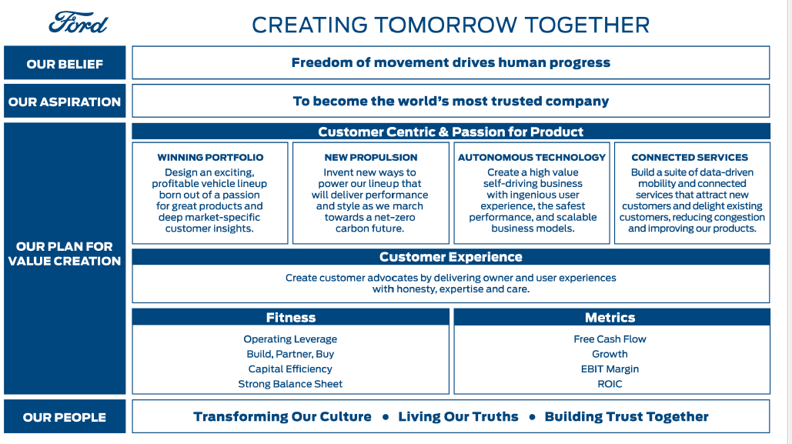
Ford’s Value Proposition
113

Slide 114
Konsept Çalışması – Verimsiz A.Ş.
Şirketin yönetici bilançolarını hazırlayınız.
2009 ve 2010 için nakit akım tablosu hazırlayınız.
Şirketin 2008, 2009 ve 2010 için faaliyet kar marjını, sermaye devir hızını, faaliyet karlılığını, faiz etkisini, finansal kaldıraç oranını, vergi etkisini ve özsermaye karlılığını hesaplayın.
2010 senesinde aynı sektördeki firmaların ortalama tahsilat süresi 30 gün, ortalama ödeme süresi 33 gün ve stok devir hızı 8’dir. Şirket faaliyetlerini sektör gibi yönetseydi, 31 Aralık 2010 itibarı ile işletme sermayesi ihtiyacı ne olurdu?
Faaliyetlerden nakit akımı ne olurdu?
Yönetici bilançosu nasıl olurdu?
Faaliyet kar marjı, sermaye devir hızı, faaliyet karlılığı, faiz etkisi, finansal kaldıraç oranı, vergi etkisi ve özsermaye karlılığı ne olurdu? (faiz gideri/FVÖK=%4 ve vergi oranı %40 olsun)
114

Slide 115
SERMAYE MALİYETİ
115

Slide 116
Ağırlıklı Sermaye Maliyeti
(Weighted Average Cost of Capital, WACC)
Ağırlıklı Sermaye Maliyeti (ASM)
Borç oranı = Borç / Toplam pasifler
Sermaye oranı = Özsermaye / Toplam pasifler
Faiz = Ortalama borç maliyeti
SM = Sermaye maliyeti,
Vergi = Efektif kurumlar vergisi oranı, ise
ASM = Borç oranı x Faiz x (1-vergi) + Sermaye oranı x SM
Şirket halka açık ise borç ve sermaye oranı hesaplanırken defter değerleri yerine piyasa değerleri kullanılmalıdır.
116

Slide 117
Ağırlıklı Sermaye Maliyeti
(Weighted Average Cost of Capital, WACC)
ASM = Borç oranı x Faiz x (1-vergi)+Sermaye oranı x SM
Burada borç, sermaye ve vergi oranları bilanço tahminlerinden gelecektir.
Borç maliyetinin vergi oranı kadar düşürülmesi ile faizlerin vergiden düşürülebilmesinin yarattığı vergi kalkanı etkisi dikkate alınmıştır.
Sermaye maliyeti “Capital Asset Pricing” modeli kullanılarak hesaplanır:
SM = Ülke faizi + hisse risk primi
= Ülke faizi + β x (Borsa getirisi – ülke faizi)
Ülke faizi = Hazine bonosu getirisi
β = Şirket hisse fiyatlarının borsaya göreceli dalgalanma katsayısı
Borsa getirisi – ülke faizi pratikte %5 alınır.
117

Slide 118
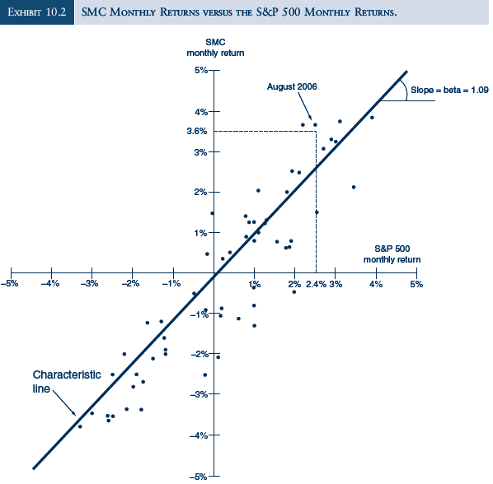
Beta Katsayısı

Slide 119
Beta Katsayısı
Company | Stock Exchange | Industry | Estimated Beta
Morgan Stanley | New York Stock Exchange | Banking | 1.84
Citigroup | New York Stock Exchange | Banking | 1.59
Goldman Sachs Group | New York Stock Exchange | Banking | 1.48
Qantas Airways | Australian Securities Exchange | Major Airlines | 1.33
Delta Airlines | New York Stock Exchange | Major Airlines | 1.29
Southwest Airlines | New York Stock Exchange | Major Airlines | 1.27
Nokia | Helsinki Stock Exchange | Electronic Equipment | 1.25
Hewlett-Packard | New York Stock Exchange | Electronic Equipment | 1.25
Cisco Systems | Nasdaq (New York) | Electronic Equipment | 1.21
General Motors | New York Stock Exchange | Auto Manufacturing | 1.23
Honda Motor | Tokyo Stock Exchange | Auto Manufacturing | 1.23
Nissan Motor | Tokyo Stock Exchange | Auto Manufacturing | 1.22
Amazon.com Inc. | Nasdaq (New York) | Online Distribution | 1.02
Google | Nasdaq (New York) | Internet Information | 0.97
Microsoft Corporation | Nasdaq (New York) | Software and Services | 0.92
Chevron Corporation | New York Stock Exchange | Major Oil and Gas | 0.90
Total | Euronext Paris | Major Oil and Gas | 0.83
Exxon Mobil | New York Stock Exchange | Major Oil and Gas | 0.78
Nestlé | SIX-Swiss Exchange | Personal Products | 0.58
Unilever | Euronext Amsterdam | Personal Products | 0.49
Proctor & Gamble Inc. | New York Stock Exchange | Personal Products | 0.47
Tesco | London Stock Exchange | Distribution- Discount | 0.46
J Sainsbury | London Stock Exchange | Distribution- Discount | 0.41
Wal-Mart Stores | New York Stock Exchange | Distribution- Discount | 0.40
Verizon Communications | New York Stock Exchange | Telecom Services | 0.43
ATT | New York Stock Exchange | Telecom Services | 0.42
Source: Datastream, March 2014

Slide 120
Konsept Çalışması:
Ağırlıklı Sermaye Maliyeti
Ortalama borç maliyeti
Ülke faizi
Beta | 1
Hisse risk primi | 5%
Sermaye maliyeti
Net borç / (Net borç + özsermaye) | 0.5
Özsermaye / (Net borç + özsermaye) | 0.5
Ağırlıklı Sermaye Maliyeti
120

Slide 121
Finansal Risk & Beta Katsayısı
Karlılık analizi kısmında şirketin borçlanmasının özsermaye karlılık riskini nasıl etkilediğini bir örnekle paylaşmıştık.
Aynı iş riskine sahip, ancak farklı borçlanma yapılarındaki şirketler için beta katsayısı aşağıdaki formül uygulanarak alınan finansal riske göre ayarlanır.
β_{borçlu} = β_{borçsuz} * (1 + (1 – vergi oranı) * Borç/Sermaye)
121

Slide 122
PARANIN ZAMAN DEĞERİ
122

Slide 123
Paranın Zaman Değeri
Gelecekteki Değer
Bir yatırımın ileride erişeceği değer
Bugünkü Değer
Gelecekteki bir nakit akımının bugünkü değeri
İskonto Oranı
Gelecekteki nakit akımlarının bugünkü değerini bulurken kullanılan faiz oranı
123

Slide 124
Gelecekteki Değer (GD)
Bugünkü değeri BD olan bir naktin bir sene sonraki değeri:
GD = BD + BD*f; f = faiz
= BD*(1+f)
Bugünkü değeri BD olan bir naktin t sene sonraki değeri:
GD = BD*(1+f)^{t}
124

Slide 125
Gelecekteki Değer
Örnek
Bugün 400.000₺ yatırdığımız bir mevduatın %12 faizle seneye değeri nedir?
GD = 400.000 x (1+0,12)¹ = 448.000₺
Aylık mevduat için verilen bir oran olsaydı?
125
Notes:
23

Slide 126
Gelecekteki Değer
Örnek
Her sene %10 kazanacağınız varsayımıyla, paranızı kaç senede iki katına çıkartırsınız?
Her sene %10 kazanacağınız ve ilaveten ilk yatırdığınız tutarın %10’u kadar birikim ekleyeceğiniz tasarrufunuz kaç yılda iki katına çıkar?
126
Notes:
23

Slide 127
Bileşik Faizin Gücü
127

Slide 128
Bileşik Faiz
Aylık %1 faizli bir konut kredisi için:
1) Yıllık basit faiz nedir?
= 0,01x12 = 0,12 ya da %12
2) Yıllık bileşik faiz nedir?
= (1+0,01)¹² – 1 = 0,1268
= %12,68
128

Slide 129
Seneye satmak üzere 1 dönüm arazi satın alalım
Paranın Zaman Değeri
$10.500
1.yılsonu
Bugün $10.000 yatıralım
Seneye $10.500 dolara satmayı düşündüğümüz bir dönüm araziyi bugün $10.000’a alalım.
Bu yatırımdan beklenen getiri %5.
Eğer tamamen karşılaştırabilir bir alternatiften (risk, vergi, likidite gözönüne alındığında) daha yüksek getiri bulabiliyorsak bu araziyi almamamız lazım.
129

Slide 130
Sermayenin Fırsat Maliyeti
Bu örnekte 10.500 doları alacağımıza kesin gözüyle bakıyoruz, yani risksiz varsayıyoruz.
Alternatifimiz bankada devlet garantili %3 getiri sağlayan mevduat yapmak olsun.
Araziyi alırsak vazgeçmek durumunda olduğumuz bir getiri olduğu için bu sermayenin fırsat maliyetidir, diğer ismiyle sermaye maliyetidir. r diyelim.
130

Slide 131
Net bugünkü değer (NPV:Net Present Value)
NBD = BD(gelecekteki nakitler) – yatırım tutarı
$10.500’lık arazi değerinin bugünkü değeri:
10.500 / 1,03 = $10.194
Başlangıçtaki yatırım tutarı = $10.000
NBD = -10.000 + 10.194 = $194
$194 > 0 => Araziyi al.
Bir yatırımın net bugünkü değeri sıfırdan büyükse yatırım yapılabilir.
131

Slide 132
Eğer satış bundan iki yıl sonra olacaksa?
NBD
$10.500
1.yılsonu
2.yılsonu
Bugün $10.000 yatıralım
132

Slide 133
NBD
$10.500’ın 1. yıl itibarı ile değeri:
10.500/1,03 = $10.194
$10.194’ın bugün itibarı ile değeri:
10.194/1,03 = $9.897
NBD = -10.000 + 9.897 = -103
Makul değil.
133

Slide 134
Satış 2 yıl sonra, ancak arada kira geliri kazanırsak?
NBD
$1.000
$1.000 + $10.500
1.yılsonu
2.yılsonu
Bugün $10.000 yatıralım
134

Slide 135
NBD
$11.500’ın 1. yıl itibarı ile değeri:
11.500/1,03 = $11.165
$12,165’ın bugün itibarı ile değeri:
12.165/1,03 = $11.810,7
NBD = -10.000 + 11.810,7 = 1.810,7
Makul.
135

Slide 136
Eşit ödemeler serisi
Annuite - Belli bir süre için her dönem aynı miktar içeren bir nakit akımının bugünkü değeri
136

Slide 137
Annuite
Örnek:
Önümüzdeki 4 yıl boyunca her ay $300 ödemek üzere bir araba kiralamayı düşünüyorsunuz. Herhangi bir peşin veya dönem sonu ilave ödeme yok. Eğer aylık fırsat maliyetiniz %0.5 ise, bu kiralamanın bugünkü değeri nedir?
137

Slide 138
Konsept Çalışması - Mortgage
TL400,000 mortgage, 120 taksit, %0,87 aylık faiz oranı:
Aylık ödemeler nedir?
50 ödeme yaptıysanız, toplam ne kadar ödeme yaptınız?
Kalan borcunuz bugünkü değeri nedir?
Eğer bugün yeniden finansman yaparsanız (borcu kapatıp, yeni kredi alırsanız) kalan bakiyeniz üzerinden %2 ceza ödeyeceksiniz. Diyelim ki bir banka %0,65 ile kredi öneriyor. Ceza düşüldükten sonra bugün itibarı ile ne tasarrufunuz olur?
138

Slide 139
YATIRIM KARARI YÖNTEMLERİ
139

Slide 140
Yatırım Kararı Yöntemleri
ABD’de yapılmış yatırım karar metodları kullanımı üzerine bir CFO anketi
140

Slide 141
Yatırım Kararı Yöntemleri
İyi bir yatırım kararı yöntemi:
Nakit akımlarının zamanlama farklarını kaale alır
Nakit akımlarının riskliliğini kaale alır
Şirkete maksimum değer katan nakit akımını belirler
Bu kriterleri sağlayan Net Bugünkü Değer (NPV) yöntemidir.
Sık kullanılan diğer yöntemler:
İçverim Oranı (IRR)
Geri Ödeme Süresi (Payback period)
141

Slide 142
Özetle NBD kuralı
Beklenen nakit akımları
NBD>0
Proje değer yaratıyor
KABUL
NBD formülü
NBD<0
Proje zarar yaratıyor
RED
Sermaye maliyeti
Nakit akımlarının
riskliliği
142

Slide 143
Yatırım Kararı Yöntemleri
Oyuncak A.Ş. yeni bir ürün değerlendirmektedir. Tahmini nakit akımları aşağıdaki gibidir:
Şimdi : -$18.000
1 - 4 : $5.200
5 : $7.200 ($2.000 işletme sermayesi geri dönümü dahil)
Aşağıdakileri hesaplayınız:
Geri ödeme süresi
Net bugünkü değer (%10 iskonto oranı)
İç verim oranı
Bu projeye başlanmalı mıdır?
143

Slide 144
Yatırım Kararı Yöntemleri
a) 0 : -$18.000 Kümülatif
1 : 5.200 -12.800
2 : 5.200 -7.600
3 : 5.200 -2.400
4 : 5.200
5 : 7.200
Geri ödeme süresi:
144

Slide 145
Yatırım Kararı Yöntemleri
b) 0 : -$18.000 B.Değer KÜM. B. Değer
1 : 5.200 4.727,3 -13.272,7
2 : 5.200 4.297,5 -8.975,2
3 : 5.200 3.906,8 -5.068,4
4 : 5.200 3.551,7 -1.516,7
5 : 7.200 4.470,6 2.953,9
Net bugünkü değer
NBD = -18.000 + (5.200/1.10) + (5.200/1.10²) + (5.200/1.10³) + (5.200/1.10⁴) + (7.200/1.10⁵) =
c) İç verim oranı = ? NBD(r) = 0 = -18.000 + 5.200/(1+r) + 5.200/(1+r)² + 5.200/(1+r)³ + 5.200/(1+r)⁴ + 7.200/(1+r)⁵
=
d) NBD >0, içverim oranı>%10, çok kısa bir geri dönüm süre şartı olmadıkça evet.
145

Slide 146
Geri dönüm süresi neden iyi bir metod değil
Yıl | Proje E | Proje F
0 | ($1.000.000) | ($1.000.000)
1 | $325.000 | $325.000
2 | 325.000 | 325.000
3 | 325.000 | 325.000
4 | 325.000 | 325.000
5 | 325.000 | 975.000
Toplam nakit akımı | $625.000 | $1.275.000
Sermaye maliyeti | %10 | %10
NBD
2 yatırımın da geri dönüm süresi aynı, ancak F projesi çok daha fazla değer yaratıyor. Geri dönüm süresi bunu yakalayamıyor.
146

Slide 147
Başlangıç yatırımı $1 milyon ve uygun iskonto oranı %10 olan 2 yatırımın kıyaslanması
NBD niye iyi bir yatırım karar metodu?
Yıl | Proje A | Proje B
0 | ($1.000.000) | ($1.000.000)
1 | $800.000 | $100.000
2 | 600.000 | 200.000
3 | 400.000 | 400.000
4 | 200.000 | 600.000
5 | 100.000 | 800.000
Toplam nakit akımı | $1.100.000 | $1.100.000
Sermaye maliyeti | %10 | %10
NBD
147

Slide 148
Risklilikleri farklı iki projenin kıyaslanması
(r = 0.08 C projesi için ve r = 0.12 D projesi için)
Yıl | Proje C | Proje D
0 | ($1.000.000) | ($1.000.000)
1 | $300.000 | $300.000
2 | 300.000 | 300.000
3 | 300.000 | 300.000
4 | 300.000 | 300.000
5 | 300.000 | 300.000
Toplam nakit akımı | $500.000 | $500.000
Sermaye maliyeti | %8 | %12
NBD
148

Slide 149
İçverim oranı (IRR)
Örnek:
Değeri $4,000 olan bir makine alacaksınız. Bu yatırım önümüzdeki iki sene $2,000 ve $4,000 nakit akımı yaratacak. Bu yatırımın içverim oranı nedir?
149

Slide 150
İçverim Oranı (IRR)
150

Slide 151
Getiri mi Risk mi? Yatırım = $1 milyon; k = 0.10.
İki projenin içverim oranı da sermaye maliyeti üstünde, dolayısıyla ikisi de kabul edilebilir. Ancak sadecebirini yapabileceksek?
E projesinin içverim oranı daha yüksek. Onu mu seçmeliyiz?
Ancak NPV_{E} = $232,006 ve NPV_{H} = $282,519
151

Slide 152
Getiri mi Risk mi?
152

Slide 153
Yöneticiler neden içverim oranı kullanmayı seviyor?
Zira IRR sadece nakit akımlarının belirlenmesi ile bulunuyor
Ancak yine de IRR’nin karşılaştırılacak bir sermaye maliyeti olması lazım
Bir projenin sermaye maliyeti belirsiz ise IRR tercih edilebilir
Yöneticiler IRR metodunu anlaması daha kolay buluyor
Yöneticilerin yatırım verimleri hakkında tecrübeleri var
153

Slide 154
PROJE DEĞERLEMESİ
154

Slide 155
Proje değerlemesi
Genel anlamda projenin net bugünkü değeri:
CF_{t} = FAVÖK – Ödenen vergi – Δİşletme Sermayesi – Capex
Alakalı nakit akımları yatırım kararı yüzünden şirketin nakit pozisyonunda değişiklik yaratan akımlardır.
Projenin CF_{t} = Firmanın CF_{t} (proje ile) – Firmanın CF_{t} (projesiz)
CF: Cash flow: nakit akımı, t: zaman
155

Slide 156
Örnek
Bir kişi işe arabayla gitmektedir. Aklında toplu taşıma ile gitme projesi vardır.
Eğer arabası ile giderse aylık masrafları:
Arabanın sigorta gideri TL120
Evinin oradaki İspark ücreti TL150
İşinin oradaki İspark ücreti TL90
Benzin masrafı TL110
Eğer trenle giderse, aylık bilet TL140:
Proje ile nakit akımları (arabayı satmadığı varsayımı ile)
CF(tren): = –120 – 150 – 140 = –TL410
Proje öncesi nakit akımları
CF(araba): = –120 – 150 – 90 – 110 = –TL470
Alakalı nakit akımları
CF(tren) – CF(araba) = [–410] – [–470] = +TL60

Slide 157
Proje değerlemesinde kullanılan nakit akımları
Sigorta ve evin oradaki park ücreti proje olsa da olmasa da ödenecek ücretler
Alakasız, önlenemez masraflar
Ofisin oradaki park ücreti ve benzin gideri tasarruf edilebilecek giderler
Alakalı, önlenebilir masraflar
90 + 110 = 200 tasarruf
140 yeni gider
TL60 yaratılan nakit akımı

Slide 158
Batık gider (Sunk cost)
Diyelim ki trenle gidip gidemeyeceğinizi denemek için geçen ay birisini tuttunuz, deneme yaptırdınız ve TL140 ödediniz.
Proje değerlemesinde bu masrafı düşmeli misiniz?
Hayır. Bu para harcanmıştır ve projeyi yapsanız da yapmasanız da geri gelmeyecektir.
TL140 batık giderdir.
Örneğin proje öncesi yapılan ARGE giderleri

Slide 159
Fırsat maliyeti
Diyelim ki bir arkadaşınızı da işe götürüyor ve karşılığında ayda TL35 benzini ona aldırtıyordunuz.
Bu alakalı bir masraf mıdır?
Evet, eğer trenle giderseniz artık TL35 alamayacaksınız.
Trenle gitmenin avantajı düştü:
60-35 = TL25
Bu fırsat maliyetine (opportunity cost) örnektir.
Farkedilmesi ve ölçülmesi zordur.

Slide 160
Modern masa lambası projesi özet verileri
 | Karşılık gelen miktar ya da değer | Sınıf | Zamanlama
1.Tahmini yıllık satış | 45.000;40.000;30.000;20.000;10.000 | Gelir | Yılsonu 1-5
2.Ürün Fiyatı | İlk yıl $40, sonrasında yıllık %3 artış | Gelir | Yılsonu 1-5
3.Danışmanlık ücreti | $30.000 | Gider | Yapıldı
4.Binanın kiralanması | $10.000 | Gelir | Yılsonu 1-5
5.Teçhizat yatırımı | $2.000.000 | Aktif | Hemen
6.Amortisman gideri | $400.000 (5 yıl) | Gider | Yılsonu 1-5
7.Teçhizatın hurda değeri | $100.000 | Gelir | Yılsonu 5
8.Ürün başına hammadde Masrafı | İlk yıl $10, sonrasında yıllık %3 artış | Gider | Yılsonu 1-5
9.Hammadde stoğu | 7 günlük satış kadar | Aktif | Hemen

Slide 161
Modern masa lambası projesi özet verileri
 | Karşılık gelen miktar ya da değer | Sınıf | Zamanlama
10. Ticari Borçlar | 7 günlük ciro | Pasif | Hemen
11. Ticari Alacaklar | 56 günlük ciro | Aktif | Hemen
12. Yarı ve mamul stok | 16 günlük ciro | Aktif | Hemen
13. İşçilik masrafı | İlk yıl $5, sonrasında yıllık %3 artış | Gider | Yılsonu 1-5
14. Enerji masrafı | İlk yıl $1, sonrasında yıllık %3 artış | Gider | Yılsonu 1-5
15. Genel giderler | Cironun %1’i | Gider | Yılsonu 1-5
16. Kurumlar Vergisi | %40 | Gider | Yılsonu 1-5
17. Sermaye kazancı vergisi | %40 | Gider | Yılsonu 5
18. Vergi sonrası sermaye maliyeti | %7.6

Slide 162
İşletme Sermayesi Hesabı
WCR = Ticari Alacaklar + Stoklar – Ticari Borçlar
WCR = 56 + (7+16) – 7 = 72 günlük ciro
WCR = (72/360)* Ciro = 0,20 ciro
WCR₀ = 0,20x1.800.000 = $360.000
WCR₁ = 0,20x1.648.000 = $330.000 ….

Slide 163
M. Masa Lambası Projesi- Nakit akımı projeksiyonu
 | Şimdi | Sene 1 | Sene 2 | Sene 3 | Sene 4 | Sene 5
Satış adedi |  | 45,000 | 40,000 | 30,000 | 20,000 | 10,000
Ürün fiyatı |  | 40 | 41.20 | 42.44 | 43.71 | 45.02
Toplam satış |  | 1,800,000 | 1,648,000 | 1,273,080 | 874,182 | 450,204
Hammadde, işçilik ve enerji |  | 16 | 16.48 | 16.97 | 17.48 | 18.01
Toplam değişken masraflar |  | 720,000 | 659,200 | 509,232 | 349,673 | 180,081
Kira geliri kaybı |  | 10,000 | 10,000 | 10,000 | 10,000 | 10,000
Amortisman |  | 400,000 | 400,000 | 400,000 | 400,000 | 400,000
Toplam giderler |  | 1,130,000 | 1,069,200 | 919,232 | 759,673 | 590,081
FVÖK |  | 670,000 | 578,800 | 353,848 | 114,509 | -139,878
Vergi (40%) |  | -268,000 | -231,520 | -141,539 | -45,804 | 55,951
FVÖK – Vergi |  | 402,000 | 347,280 | 212,309 | 68,705 | -83,927
Amortisman (+) |  | 400,000 | 400,000 | 400,000 | 400,000 | 400,000
İşletme Sermayesi İhtiyacı | 360,000 | 329,600 | 254,616 | 174,836 | 90,041 | -
İ.S. İhtiyacı Değişimi (-) | 360,000 | -30,400 | -74,984 | -79,780 | -84,796 | -90,041
Sabit Kıymet Yatırımı (-) | 2,000,000 | 0 | 0 | 0 | 0 | 0
Hurda Değeri (+) |  |  |  |  |  | 60,000
Serbest Nakit Akımları | -2,360,000 | 832,400 | 822,264 | 692,088 | 553,501 | 466,114

Slide 164
M. Masa Lambası Projesi- Net bugünkü değer
 | Şimdi | Sene 1 | Sene 2 | Sene 3 | Sene 4 | Sene 5
Serbest Nakit Akımları | -2,360,000 | 832,400 | 822,264 | 692,088 | 553,501 | 466,114
Sermaye Maliyeti | 7.6%
Net Bugünkü Değer | $ 415,461
İçverim Oranı | 14.8%
164

Slide 165
Konsept Çalışması
FAVÖK marjı varsayımınızı 10 pps indirirseniz, NBD ne olur?
Yeni SNA | -2,360,000 | 724,400 | 723,384 | 615,704 | 501,050 | 439,102
NBD | 110,511
İçverim Oranı | 10%
165

Slide 166
Konsept Çalışması
İstanbul Belediyesi’nin açtığı 5 yıllık ağaç sulama işine teklif vereceksiniz. Önümüzdeki 5 sene boyunca bu verdiğiniz teklif kadar sabit yıllık gelir sağlayacaksınız.
Bu işi yapabilmek için başlangıç itibarı ile TL300,000 makine ve teçhizat ile TL50,000 işletme sermayesi yatırımı yapmanız gerekmektedir. WCR yatırımı proje sonunda geri dönecektir. Yaptığınız sabit kıymet yatırımını 5 senede eşit taksitlerle sıfır defter değerine indireceksiniz. Toplam işçilik ve diğer masraflarınız yılda TL70,000 olacaktır. Vergi oranı %20 ve sermaye maliyetiniz %14’tür.
Vermeniz gereken minimum (başabaş) yıllık teklif nedir?

Slide 167
Kaynakça
Corporate Finance, Theory and Practice
Quiry, Dallocchio, Le Fur, Salvi – 2005, John Wiley and Sons
Finance for Executives, Managing For Value Creation
Hawanini, Viallet -2019, Thompson
Corporate Finance
Brealey, Myers, Allen – 2020, McGraw-Hill

